Slide 1
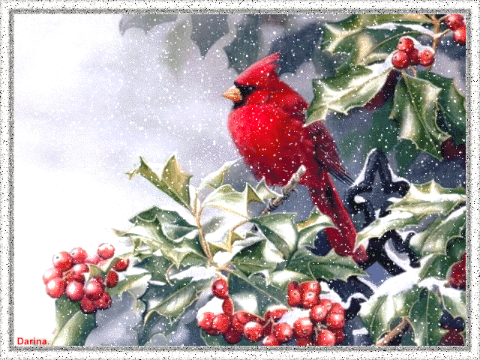
Чтобы праздник был веселым правила пожарной безопасности
Составила:
Иксанова Наталья Костантиновна,
учитель начальных классов
МКОУ-Тыгишская СОШ

Slide 2
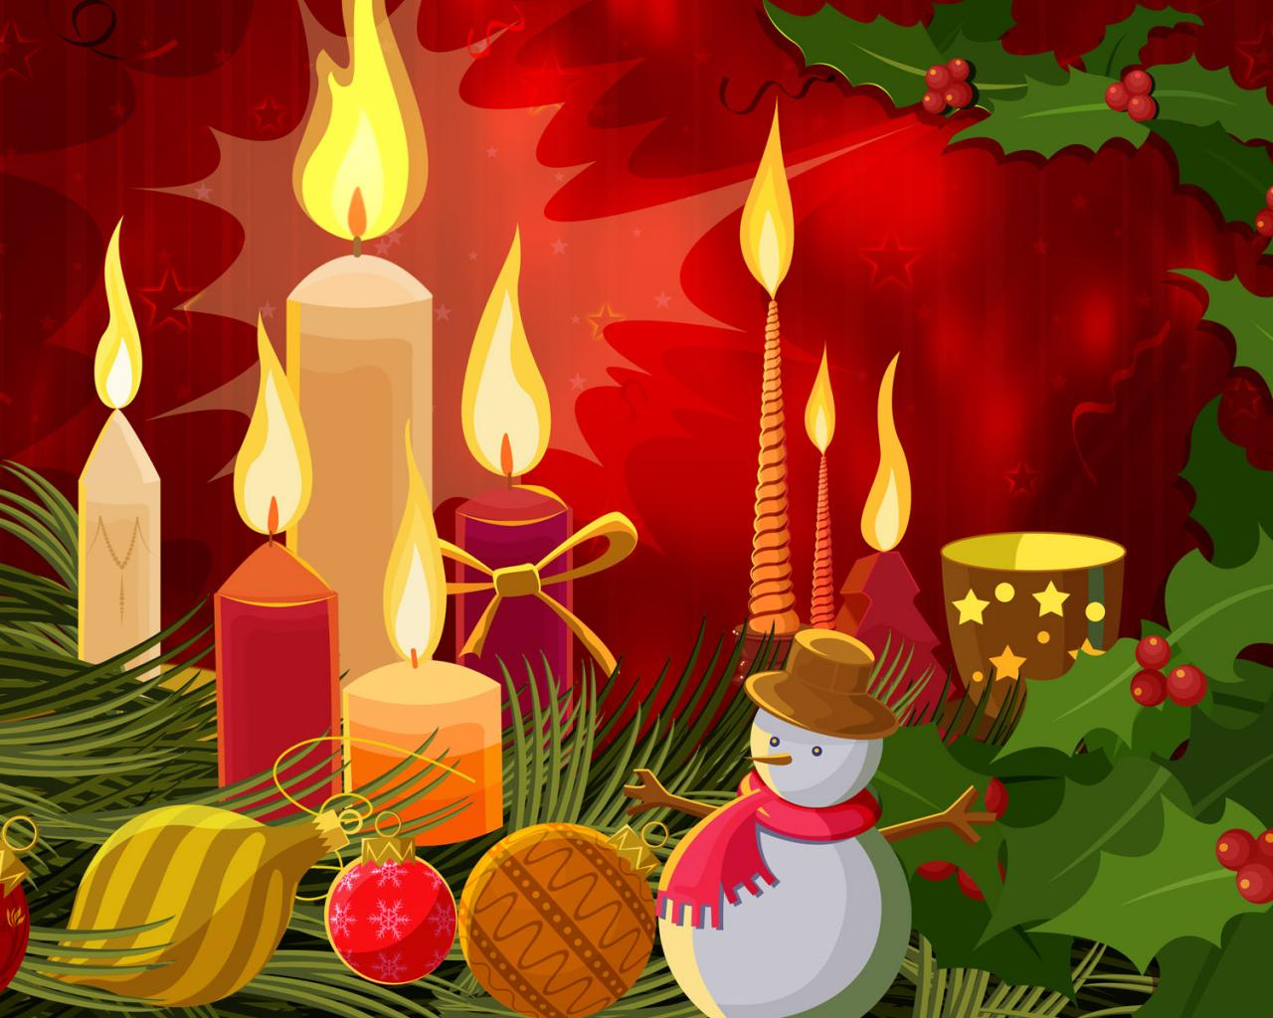
Решение ситуативных задач. Пожарная безопасность при проведении Новогодних праздников. Цели: закрепить с учащимися правила пожарной безопасности, электробезопасности и др. дома, в быту при проведении новогоднего праздника и каникул, научить детей видеть и прогнозировать небезопасные ситуации.

Slide 3
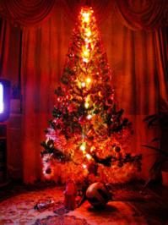
Правила установки ёлки

Slide 4
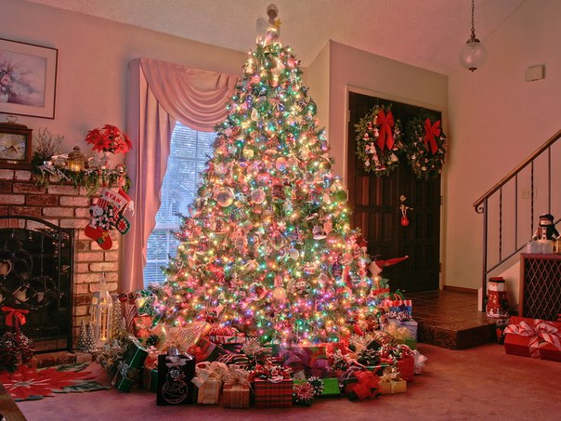
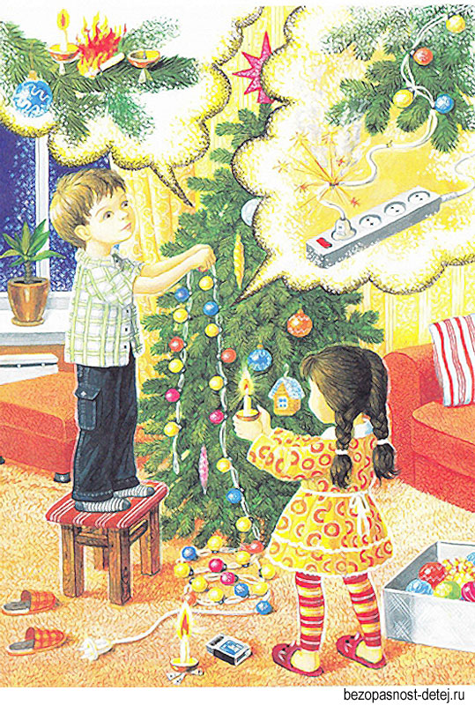
Электробезопасность

Slide 5
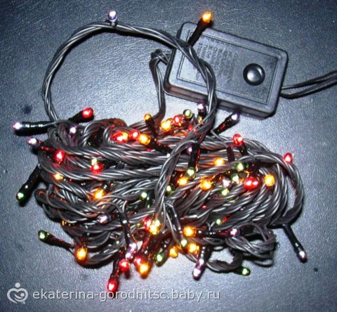
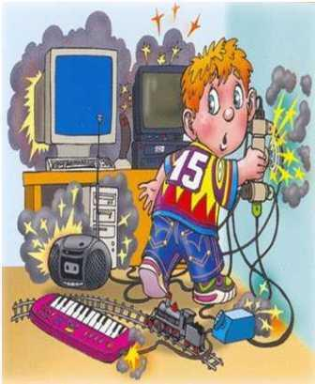
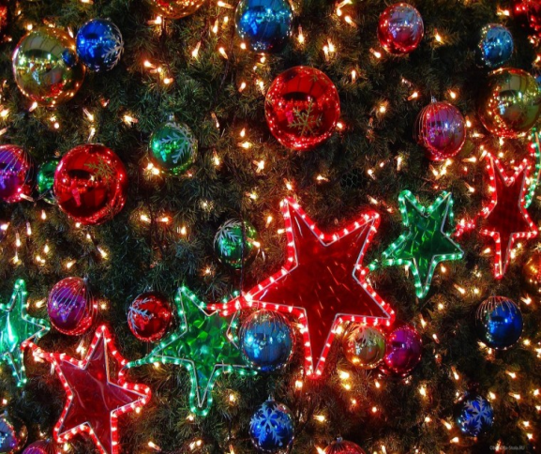
Электробезопасность
не подключать в сеть одновременно несколько электроприборов
не использовать одновременно несколько электрических удлинителей
не пользоваться неисправными и нестандартными электрогирляндами
включать электроприборы только при
помощи штепсельных соединений

Slide 6
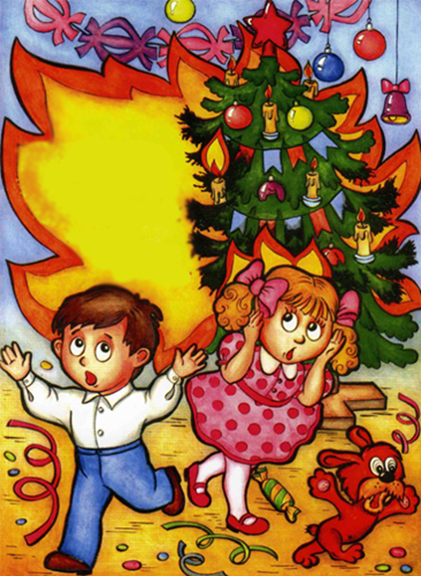
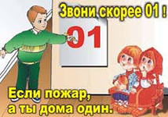
Что делать, если загорелась новогодняя елка?
Вызовите пожарную охрану 01.
Выведите детей и престарелых
из помещения в безопасное место
Обесточьте электрическую гирлянду

Slide 7
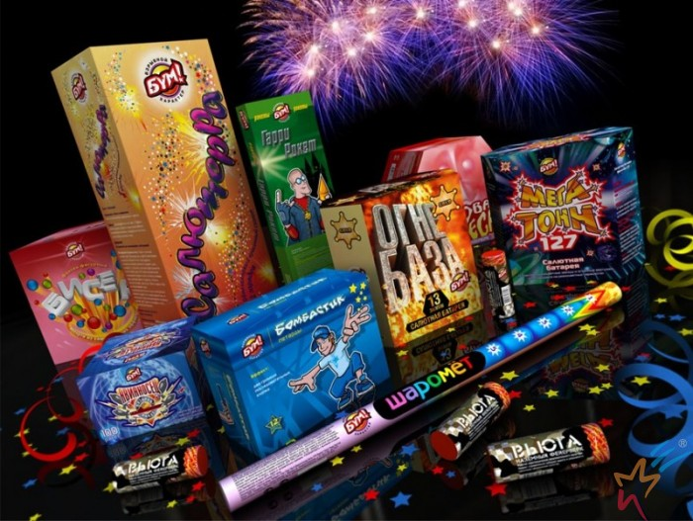
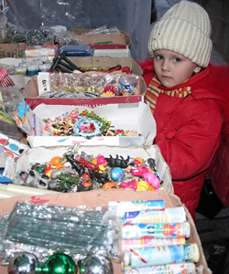
Какой же праздник без фейерверков?

Slide 8
Правилах использования пиротехнических изделий
Покупайте пиротехнические изделия только в специальных отделах магазинов
Не покупайте просроченные пиротехнические изделия. Смотрите на дату изготовления петард.
Обязательно внимательно изучите инструкцию,
Не используйте петарды с коротким запалом во избежание взрыва пиротехнического изделия в руках.
Если не сработала петарда, поставленная в снег, то ни в коем случае не подходите к ней проверить, не трогайте ее руками во избежание травматизма.

Slide 9
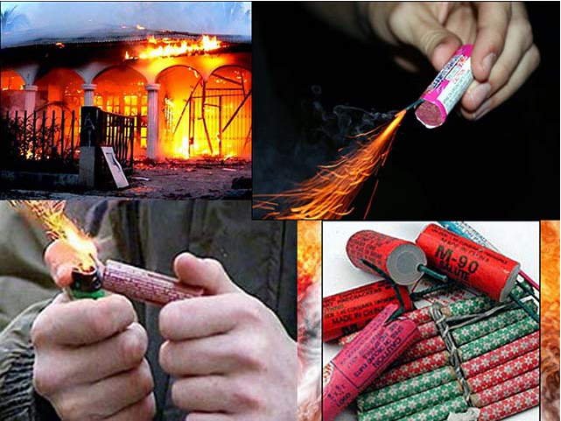
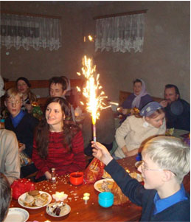
Запрещается:
пугать прохожих на улицах, т. к. это классифицируется как хулиганство, и могут привлечь к уголовной ответственности и штрафу
продавать пиротехнические изделия детям
применять пиротехнические изделия детьми в отсутствие взрослых.

